Slide 1
DEG analizės pristatymas
Simas Bijeikis

Slide 2
Planas
Duomenų paruošimas
  Metaduomenų paruošimas
  Genų raiškos duomenų paruošimas
DEG analizė
  Išskaičiavimas
  Volcano grafikas

Slide 3
Metaduomenų paruošimas
Išimti pacientai, kurio duomenys akivaizdžiai blogi: galima pasiremti tuo, kad skaitinių stulpelių reikšmės nebuvo skaitinės.
Visi pacientų ID turi būti unikalūs: taip ir buvo
Keliems stulpeliams (Condition, Sex, Liver, LeftRightBrain, Smoking values) standartizuoti reikšmes, kad nebūtų skirtingų reikšmių reikšmių reiškiančių tą patį
  pvz „Liver“ paliktos 4 reikšmės: „Cirrhosis“, „Congestion“, „Normal“, „Steatosis“
Skaitinės vertės turėjo arba tašką, arba kablelį atskyrimui. Buvo sutvarkyta

Slide 4
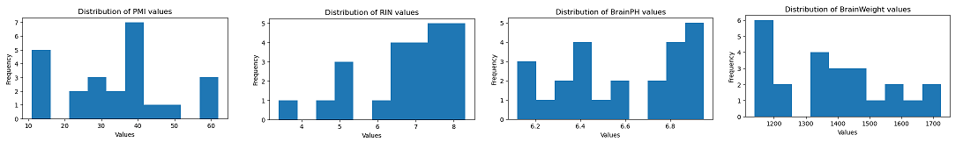
Patikrinti, ar yra trūkstamų reikšmių: nebuvo
„Batch“ pakeisti į kategorinį kintamąjį (reiškėms pakeistos į „1st“ ir „2nd“). Galima dirbti ir su skaičiais, bet, kad nemaišyti algoritmo lyg viena reikšmė geresnė už kitą.
Parodyti, kad reikšmės yra logiškai pasiskirsčiusios (nėra daugiau outlier’ių)

Slide 5
Genų raiškos duomenų paruošimas
Pašalinti prieš išmestą pacientą: paaiškėjo, kad jo duomenyse ir nebuvo
Patikrinti, ar buvo trūkstamų duomenų: nebuvo
Suteikti genų ID stulpeliui tinkamą pavadinimą: „Gene“
Patikrinti, ar genų ID yra unikalūs: taip

Slide 6
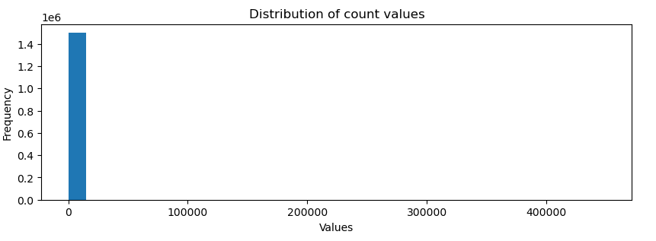
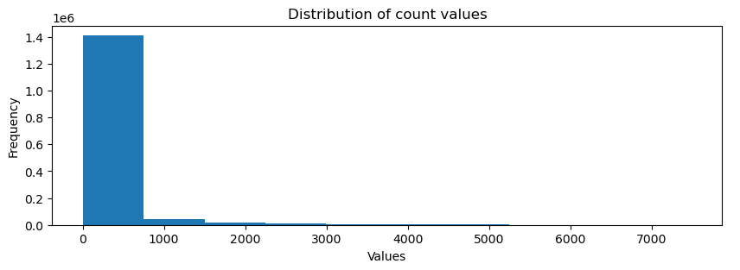
Raiškos duomenų outlierių paieška
Originali histograma dešinėj
Atmetimo reikšmė 7500
Jei tarp 24 pacientų daugiau nei 3 reikšmės didesnės – genas išmetamas, jei ne, reikšmės paverčiamos geno kitų reikšmių vidurkiu
Originaliai 62700 genų,
prafiltravus 62421

Slide 7
Genų raiškos analizė
Naudotos bibliotekos: „pydeseq2“ ir „sanbomics“
Pipeline’ui papildomas duomenų paruošimas:
  atmesti genai, kurių visos reikšmės 0
  lentelė transponuota (t. y. pacientai tapo eilutėmis, genai – stulpeliais)
  reikšmės nenormalizuotos
Naudojant biblioteką paskaičiuotos statistikos genams, pvz p-reikšmė

Slide 8
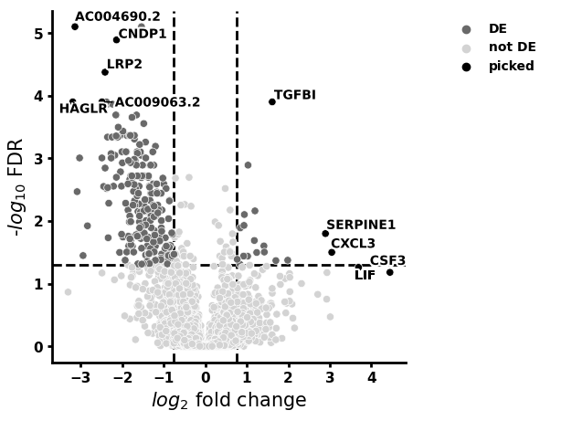
Volcano grafikas

Slide 9
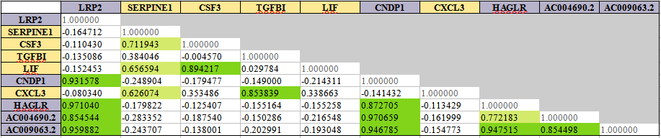
Koreliacijos tarp svarbiausių genų
Geltonai pažymėti genai: AUD, purpuriniai – Control
Ryškiai žalia koreliacija: >0.8, šviesesnė žalia: >0.5
Stiprių neigiamų koreliacijų nebuvo, nors priešingos grupės turi apie 0.1-0.3 neigiamas koreliacijas
Visi Control genai stipriai koreliuoja tarpusavyje, AUD tik kai kurie

Slide 10
Kurios grupės genų raiška didesnė
Norima išsiaiškinti, kurios pacientų grupės (Control ar AUD) genų raiškos reikšmės didesnės
Control grupės vidurkis: 204.1
AUD grupės vidurkis: 183.6
Pagal Mann-Whitney U testą grupių vidurkiai skiriasi statistiškai reikšmingai

Slide 11
Išvados
Duomenis reikėjo sutvarkyti, ypač pacientų
Top 5 genų Control grupei: AC004690.2, CNDP1, LRP2, HAGLR, AC009063.2
Top 5 genų AUD grupei: TGFBI, SERPINE1, CXCL3, CSF3, LIF
Control grupės reikšmingiausi žymiai stipriau koreliuoja tarpusavyje
Control grupėje genų raiška reikšmingai didesnė

